Slide 1
Возрастные особенности детей
5-6 лет

Slide 2
«Возрастной портрет ребёнка»
«Социальное развитие»
способность играть с другими детьми, не ссорясь, соблюдая правила игры.
способность сосредоточенно работать 10-15 минут;
способность оценить качество своей работы в общем;
умение планировать свою деятельность, а не действовать хаотично, методом проб и ошибок;
способность самостоятельно исправить ошибку в своей работе;

Slide 3
Развитие личности
Желает показать себя миру.
Он часто привлекает к себе внимание, поскольку ему нужен свидетель его самовыражения.
Постепенно переходит от сюжетно ролевых игр к играм по правилам.
Дети контролируют сначала друг друга, а потом — каждый самого себя.
Стремится к большей самостоятельности.
Очень хочет походить на значимых для него взрослых.
Может начать осознавать половые различия.
Начинает задавать вопросы, связанные со смертью.
Могут усиливаться страхи, особенно ночные и проявляющиеся в период засыпания.

Slide 4
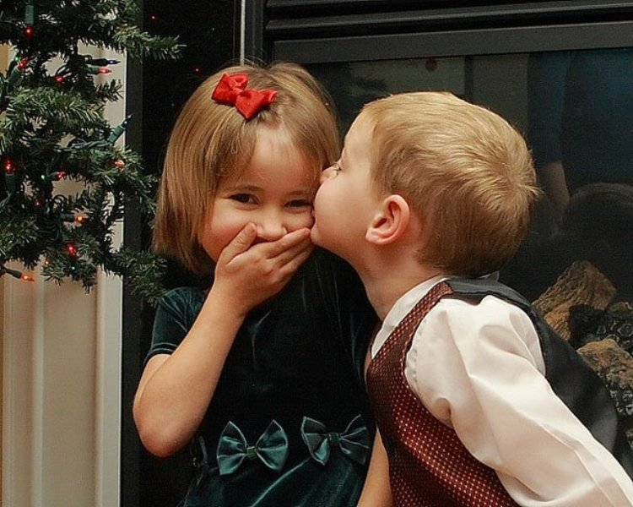
Пятилетние дети влюбчивы. Объектом влюбленности может стать человек любого возраста. Вместе с влюбленностью приходит и ревность. Мальчики начинают ревновать маму к отцу, а девочки наоборот, папу к маме. Это порождает агрессивные выпады.

Slide 5
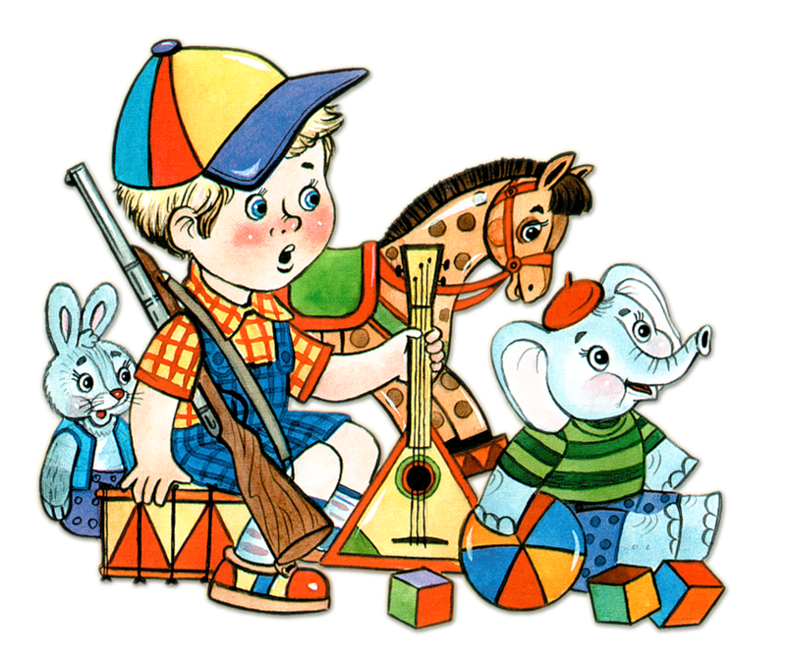
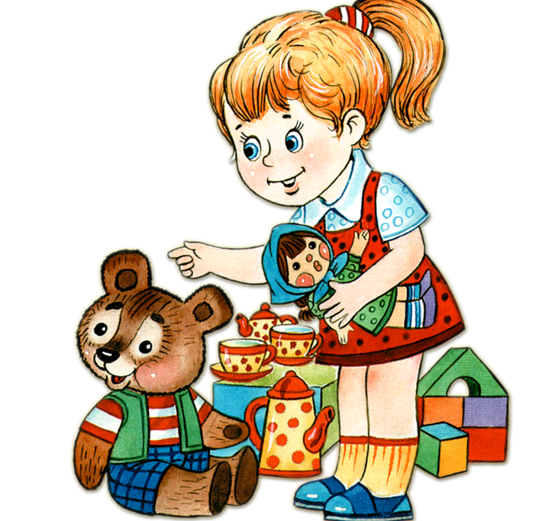
Игры
Действия детей в играх становятся разнообразными.
Дети шестого года жизни уже могут распределять роли до начала игры и строят свое поведение, придерживаясь роли.

Slide 6
Развитие речи.
• хороший словарный запас (3, 5 - 7 тысяч слов);
•грамматически правильное построение предложения;
• умение самостоятельно пересказывать или составлять рассказ по картинкам;
• свободное общение со взрослыми и сверстниками;

Slide 7
Интеллект
• способность к классификации предметов, простейшим умозаключениям;
• элементарный запас сведений и знаний об окружающем мире,
• способность к произвольному вниманию, однако оно ещё не устойчиво (10-15 минут) ;
• способность воспринимать инструкцию и по ней выполнять задание;
• количество одновременно воспринимаемых объектов невелико-1-2;
• преобладает непроизвольная память;
• легче запоминают наглядные образы, чем словесные рассуждения;
• способность к овладению приёмами логического запоминания (смысловые соотношения и группировка);
• неспособность быстро и часто переключать внимание с одного вида деятельности на другой.

Slide 8
Признаки познавательной активности
Ребенок сам занимается умственной деятельностью.
Предпочитает сам найти ответ на вопрос.
Просит почитать книги, дослушивает до конца.
Положительно относится к занятиям, связанным с умственным напряжением.
Часто задает вопросы.
Дожидается ответа на заданный вопрос.
Склонен к принятию собственных решений, опираясь на свои знания, умения в различных видах деятельности.

Slide 9
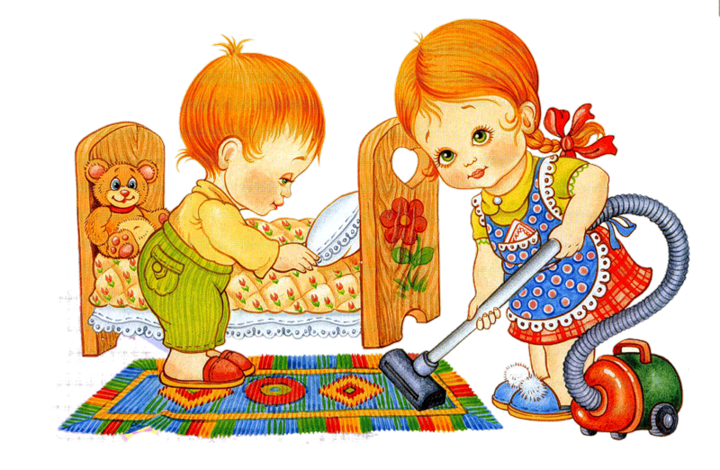
Трудовая деятельность
Освоенные ранее виды детского труда выполняются качественно, быстро, осознанно.
Становится возможным освоение детьми разных видов ручного труда.
В старшем дошкольном возрасте (5-7 лет) активно развиваются планирование и самооценивание трудовой деятельности.

Slide 10
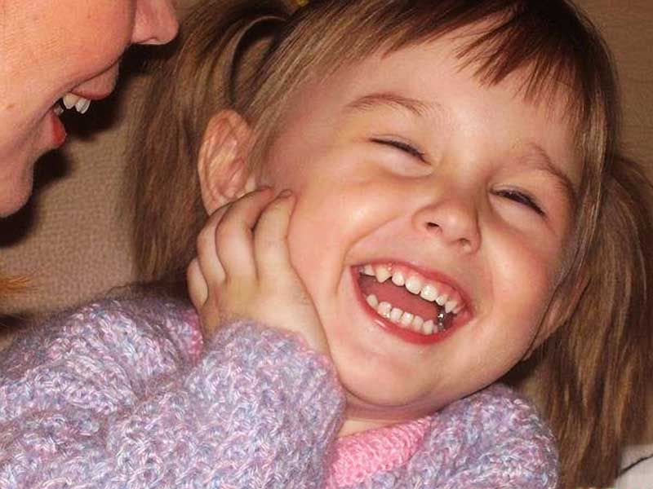
Интерес к взаимоотношениям людей.
Если до 5 лет ребенка интересовал окружающий мир, то после — присоединяется интерес к взаимоотношениям людей.
Дети чувствуют любую неискренность и перестают доверять человеку, который обманул. Старшие дошкольники способны различать весь спектр человеческих эмоций, у них появляются устойчивые чувства и отношения.

Slide 11
Формируются высшие чувства
Моральные:
- чувство гордости
- чувство стыда
чувство дружбы.
Интеллектуальные:
- любознательность
- интерес
удивление
Эстетические:
- чувство прекрасного
- чувство героического.

Slide 12
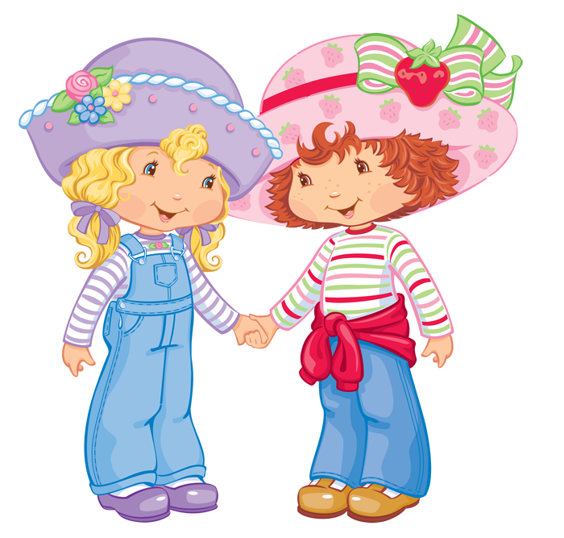
Часто в этом возрасте появляется такая черта, как лживость, т. е. целенаправленное искажение истины.
Формируются основные черты характера ребенка, «Я» - позиция.
Уже можно понять, каким будет ребенок в будущем.

Slide 13
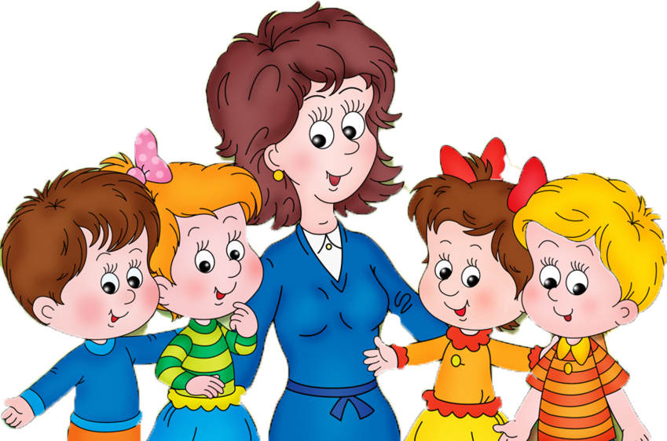
Но родители продолжают оставаться примером для детей. Если родители несут позитивную информацию, если у ребенка на душе хорошо, нет страха, обиды, тревоги, то любую информацию (личностную и интеллектуальную) можно заложить в ребенка.

Slide 14
Родители являются основным источником жизненного опыта.
Родители влияют на поведение ребенка методами поощрения или наказания.
Семья обеспечивает чувство безопасности ребенка во внешнем мире и исследовании новых способов его освоения.
Пять основных
принципов влияния
родителей на ребенка
Общение в семье является основным фактором, влияющим на развитие собственных взглядов, норм, установок и идей ребенка.
Ребенок перенимает у родителей основы поведения в обществе.

Slide 15
Причины серьезных нарушений поведения детей
Борьба за самоутверждение
Потеря веры в собственный успех
Борьба
за внимание
Ребенку не хватает внимания, которое ему так необходимо для нормального развития и эмоционального благополучия. Дети часто обижены на родителей. Причины могут быть разными.
Борьба против чрезмерной родительской опеки и власти.
Ребенок переживает свое неблагополучие в какой-то одной области жизни, а неудачи у него возникают совсем в другой.
Он приходит к выводу: «Нечего стараться, все равно ничего не выйдет».

Slide 16
Дошкольный возраст – это возраст игры, поэтому некоторые понятия, которые тяжело даются вашему ребёнку, давайте через игровые упражнения, через образы, близкие и доступные вашему ребенку.- Познавайте с ребенком, когда гуляйте, готовите, убирайте. Главное, что у вас есть желание подготовить своего ребёнка, быть рядом с ним в трудные и непонятные для него мгновения его жизни.

Slide 17
СПАСИБО ЗА ВНИМАНИЕ

